Slide 1


CHÀO MỪNG THẦY CÔ CÙNG TẬP THỂ LỚP 7B
ĐẾN DỰ GIỜ THĂM LỚP
Giáo viên thực hiện: Đào Thị Hồng Nhung
Tổ Xã hội - Trường THCS Văn Đức
Năm học: 2022- 2023

Slide 2
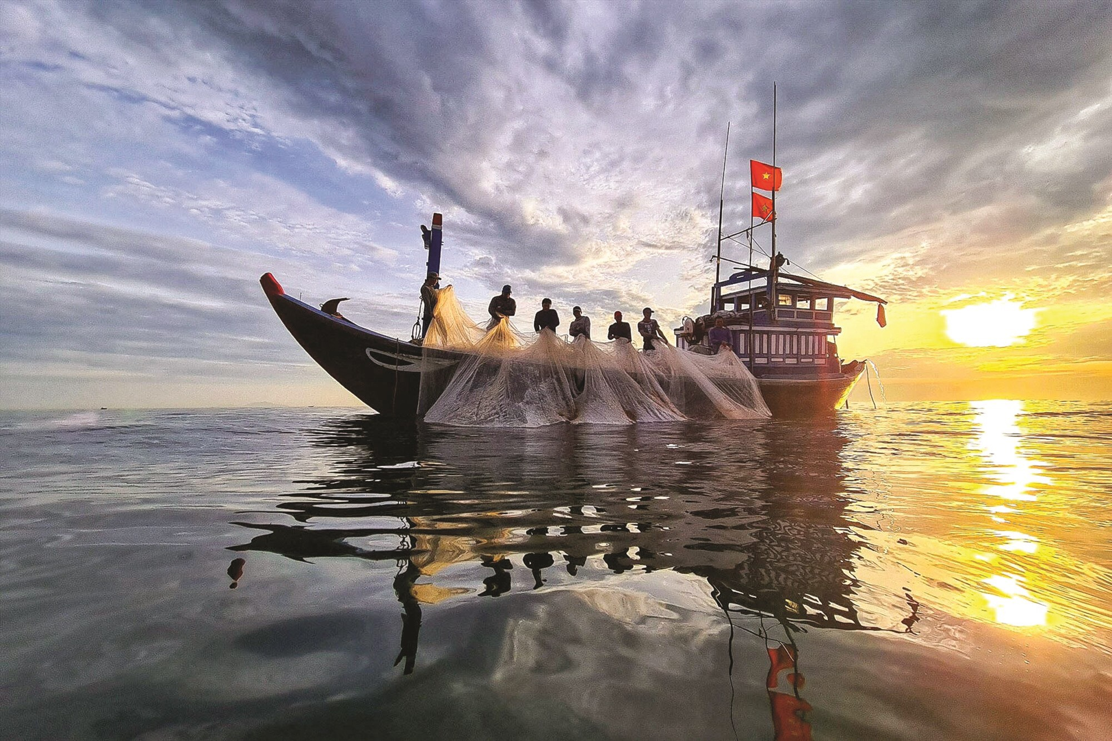
? Nêu cảm nhận của em về cảnh đoàn thuyền đánh cá ra khơi?

Slide 3

QUÊ HƯƠNG
(Tế Hanh)
Notes:
Quê hương- hai chữ thôi nhưng gợi cho ta biết bao cảm xúc. Có người, quê hương là bát canh rau muống, trái cà dầm tương. Có người, quê hương là chùm khế ngọt, là con đường, là dòng sông ngọt ngào. Với nhà thơ Tế Hanh- người được gọi là nhà thơ của quê hương thì quê hương hiện ra đó chính là hình ảnh làng chài bình dị nhưng khỏe khoắn....Cô trò chúng ta sẽ tìm hiểu điều này trong bài học hôm nay: Bài thơ Quê hương

Slide 4
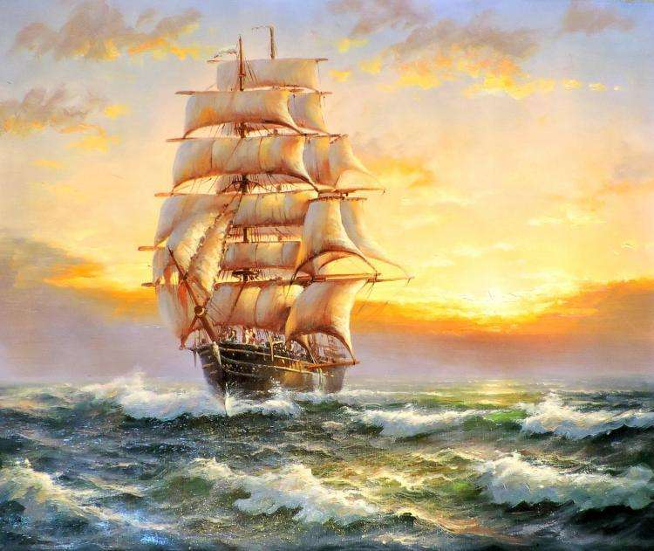
I
TÌM HIỂU CHUNG
Tác giả
Tác phẩm
II
KHÁM PHÁ VĂN BẢN
  Giới thiệu chung về làng quê (2câu đầu)
  2. Cảnh con thuyền ra khơi (6 câu đầu)
  3. Cảnh thuyền cá về bến (8 câu tiếp)
  3. Nỗi nhớ quê hương (còn lại)
III
TỔNG KẾT
  Nghệ thuật
  Nội dung
Notes:
Giáo án của Thảo Nguyên 0979818956

Slide 5
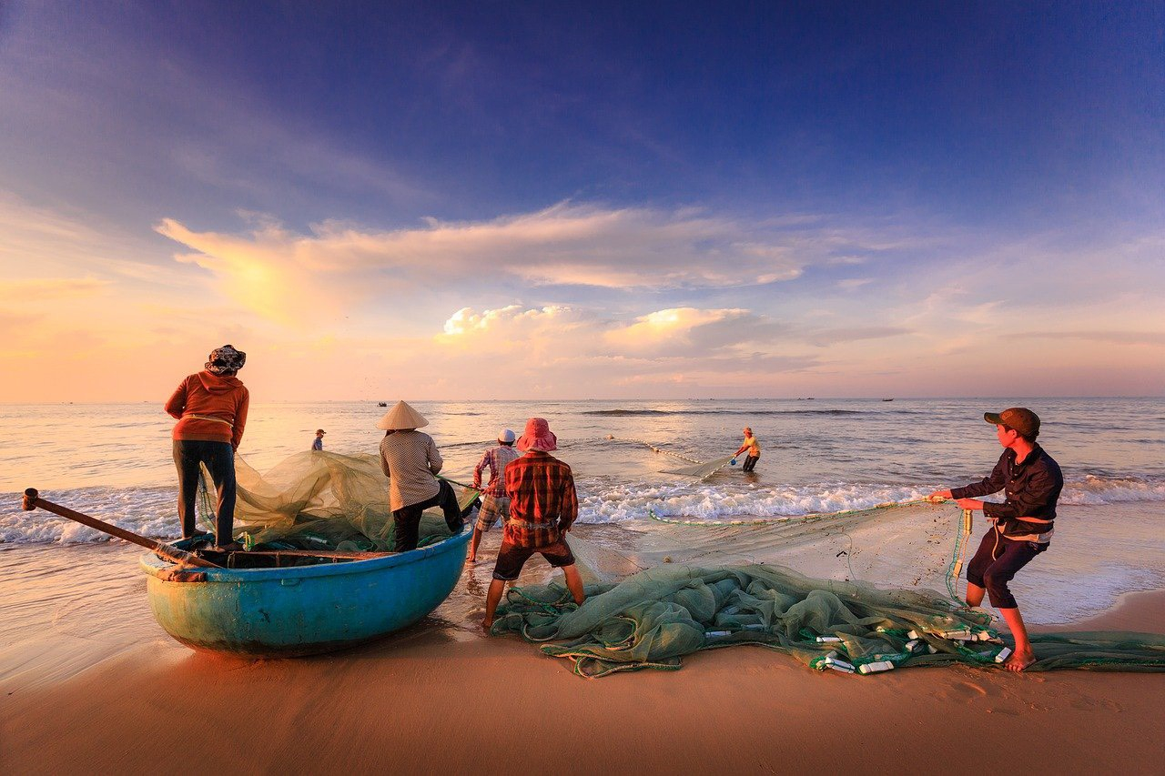
Ngày hôm sau, ồn ào trên bến đỗ
Khắp dân làng tấp nập đón ghe về.
"Nhờ ơn trời biển lặng cá đầy ghe",
Những con cá tươi ngon thân bạc trắng.
Dân chài lưới, làn da ngăm rám nắng,
Cả thân hình nồng thở vị xa xăm;
Chiếc thuyền im bến mỏi trở về nằm
Nghe chất muối thấm dần trong thớ vỏ.

Slide 6
Nhiệm vụ học tập
Câu hỏi: Cảnh thuyền cá về bến hiện lên như thế nào?
Nhiệm vụ cụ thể:
Nhóm 7-9: Không khí, thành quả khi thuyền cá về bến
Nhóm 4-6: Hình ảnh người dân chài
- Nhóm 1-3: Hình ảnh con thuyền

Slide 7
CÂU HỎI GỢI Ý
Nhóm 7-9: Đọc 4 câu thơ đầu
Không khí thuyền cá về bến được tái hiện như thế nào?
Thành quả con thuyền thu về là gì? (Chú ý câu thơ trong ngoặc kép)
Nhóm 4-6: Đọc hai câu thơ tiếp
Hình ảnh người dân chài được tác giả khắc hoạ ra sao? (Chú ý hai hình ảnh “ làn da ngăm rám nắng”, “ thân hình nồng thở vị xa xăm”)
Nhận xét về cách miêu tả ấy?
Nhóm 1-3: Đọc hai câu cuối
BPNT nào được sử dụng trong hai câu thơ cuối? Tác dụng?
Nhận xét về hình ảnh con thuyền?

Slide 8
TIÊU CHÍ ĐÁNH GIÁ
PHƯƠNG DIỆN | TIÊU CHÍ | MỨC ĐỘ
 |  | ĐẠT |  |  | CHƯA ĐẠT
 |  | NHÓM 9 | NHÓM 4 | NHÓM 2 | NHÓM 9 | NHÓM 4 | NHÓM 2
Hình thức | 1.Trình bày rõ ràng, sạch đẹp
 | 2. Sáng tạo
Nội dung | 3. Đúng, đủ ý
Cách trình bày | 4. Tác phong tự tin
 | 5. Giọng nói rõ ràng, rành mạch, truyền cảm

Slide 9
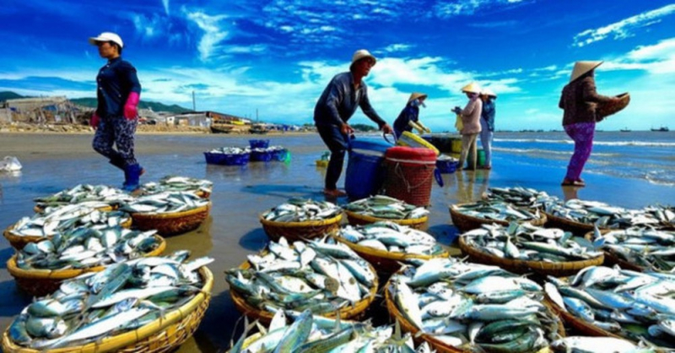
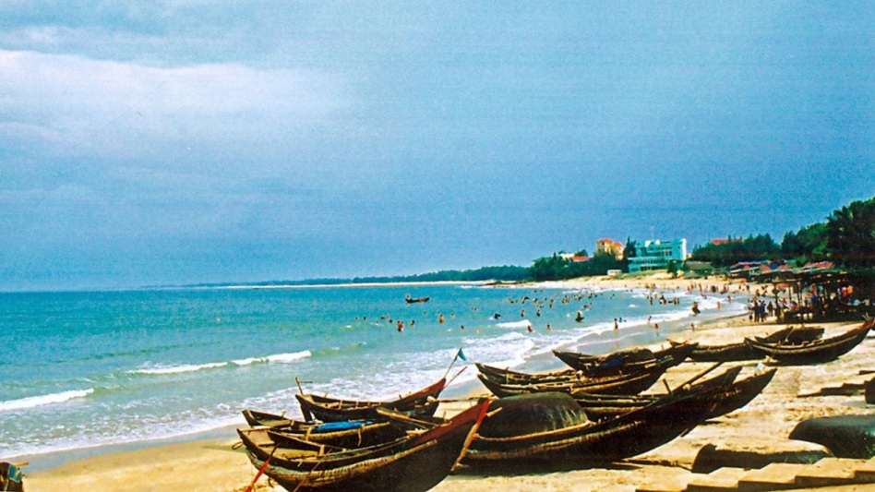


Không khí vui tươi, náo nhiệt đón nhận thành quả lao động sau một ngày lao động vất vả
Người dân chài khoẻ mạnh mang vẻ đẹp và sự sống nồng mặn của biển cả
Con thuyền đồng nhất với cuộc đời, số phận người dân chài

Slide 10
Nay xa cách lòng tôi luôn tưởng nhớ
Màu nước xanh, cá bạc, chiếc buồm vôi,
Thoáng con thuyền rẽ sóng chạy ra khơi,
Tôi thấy nhớ cái mùi nồng mặn quá!

Slide 11
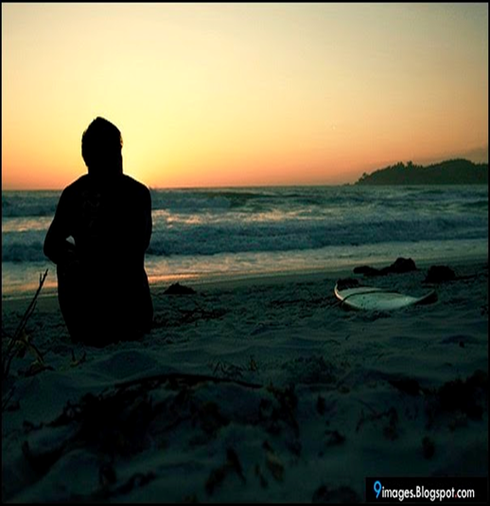
Thảo luận nhóm
THẢO LUẬN NHÓM
Số lượng: 4HS/1 nhóm
Thời gian: 3 phút
Nội dung: Khai thác nỗi lòng của nhà thơ khi xa quê.

Slide 12

PHIẾU THẢO LUẬN NHÓM- ĐÁNH GIÁ
Hình thức: nhóm 4 học sinh- Thời gian: 3p
NHÓM:
CÂU HỎI | CÂU TRẢ LỜI (Chi tiết) | ĐÁNH GIÁ
 |  | ĐẠT | CĐ
Hoàn cảnh của tác giả?
Tác giả nhớ đến điều gì? (màu sắc, hình ảnh, mùi vị)
Giọng thơ, BPTT được sử dụng?
Nhận xét:

Slide 13
PHIẾU THẢO LUẬN NHÓM- ĐÁNH GIÁ
Hình thức: nhóm 4 học sinh- Thời gian: 3p
NHÓM:
CÂU HỎI | CÂU TRẢ LỜI (Chi tiết) | ĐÁNH GIÁ
 |  | ĐẠT | CĐ
Hoàn cảnh của tác giả? | - Đang đi học ở xa nhớ về quê hương
Tác giả nhớ đến điều gì? (màu sắc, hình ảnh, mùi vị) | Màu sắc: màu xanh “màu nước xanh” Hình ảnh: nước xanh, cá bạc, buồm vôi, con thuyền Mùi vị: nồng mặn
Giọng thơ, BPTT được sử dụng? | - Giọng thơ tha thiết, tâm tình, bộc lộ cảm xúc trực tiếp - Biện pháp: điệp ngữ “nhớ” , liệt kê “nước xanh, cá bạc, buồm vôi, con thuyền”
Nhận xét: Tác giả yêu quê hương, gắn bó sâu đậm với quê hương

Slide 14

Giải mật thư
Với những hình ảnh thơ khoẻ khoắn, các chi tiết nghệ thuật giàu sức gợi, kết hợp nhiều biện pháp tu từ như: (1) …………………………., bài thơ “ Quê hương” của (2) …………..đã vẽ ra một bức tranh tươi sáng, sinh động về một làng quê ở (3) ………..... Trong đó, tác giả đã làm nổi bật lên hình ảnh khỏe khoắn, tràn đầy (4) …………….của người(5) ………….và cảnh sinh hoạt lao động làng chài. Bài thơ còn cho thấy (6) …………..quê hương trong sáng, tha thiết của nhà thơ.
Notes:
Giáo án của Hạnh Nguyễn (0975152531) https://www.facebook.com/HankNguyenn

Slide 15
Giải mật thư
Với những hình ảnh thơ khoẻ khoắn, các chi tiết nghệ thuật giàu sức gợi, kết hợp nhiều biện pháp tu từ như: (1) so sánh, ẩn dụ, nhân hoá, điệp ngữ, bài thơ “ Quê hương” của (2) Tế Hanh đã vẽ ra một bức tranh tươi sáng, sinh động về một làng quê ở (3) miền biển. Trong đó, tác giả đã làm nổi bật lên hình ảnh khỏe khoắn, tràn đầy (4) sức sống của người(5) dân chài và cảnh sinh hoạt lao động làng chài. Bài thơ còn cho thấy (6) tình yêu quê hương trong sáng, tha thiết của nhà thơ.
Notes:
Giáo án của Hạnh Nguyễn (0975152531) https://www.facebook.com/HankNguyenn

Slide 16
KHAI THÁC VĂN BẢN THƠ
+ Đọc, xác định thể thơ, tìm hiểu các đặc trưng cơ bản của thơ
+ Đọc kĩ văn bản để có cảm nhận ban đầu về nội dung
+ Xác định người đứng ra để bày tỏ tình cảm, cảm xúc
+ Chỉ ra các biện pháp tu từ được sử dụng
+ Khái quát giá trị nội dung, nghệ thuật, chỉ ra thông điệp mà tác giả gửi gắm.

Slide 17

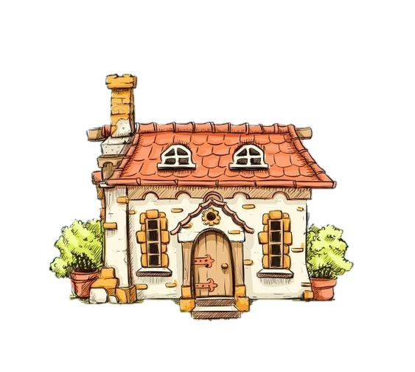
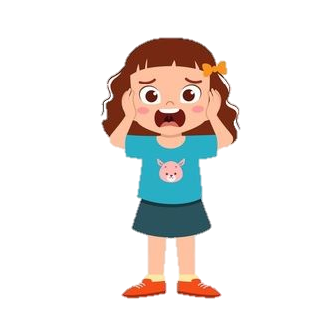

VỀ VỚI YÊU THƯƠNG
1
2
3
Notes:
大侠素材铺 淘宝店：https://dxpu.taobao.com/

Slide 18

VỀ VỚI YÊU THƯƠNG
Câu 1: Bài thơ “ Quê hương” được sáng tác vào năm nào?
1
A. 1938
B. 1939
C. 1940
D. 1941
Notes:
大侠素材铺 淘宝店：https://dxpu.taobao.com/

Slide 19
VỀ VỚI YÊU THƯƠNG
Câu 2: Bài thơ “ Quê hương” được viết theo
thể thơ nào?
Tự do
Bảy chữ
Tám chữ
Lục bát
1
Notes:
大侠素材铺 淘宝店：https://dxpu.taobao.com/

Slide 20
VỀ VỚI YÊU THƯƠNG
Câu 3: Câu thơ: “Chiếc thuyền nhẹ hăng như con tuấn mã” sử dụng BPTT nào?
1
A. So sánh
B. Nhân hoá
C. Ẩn dụ
D. Hoán dụ
Notes:
大侠素材铺 淘宝店：https://dxpu.taobao.com/

Slide 21
VỀ VỚI YÊU THƯƠNG
Trong bài “Quê hương”, em thích nhất hình ảnh thơ nào? Tại sao?
2
1
Notes:
大侠素材铺 淘宝店：https://dxpu.taobao.com/

Slide 22

VỀ VỚI YÊU THƯƠNG
3
Làm thơ, vẽ tranh
chủ đề quê hương
2
1
Notes:
大侠素材铺 淘宝店：https://dxpu.taobao.com/

Slide 23
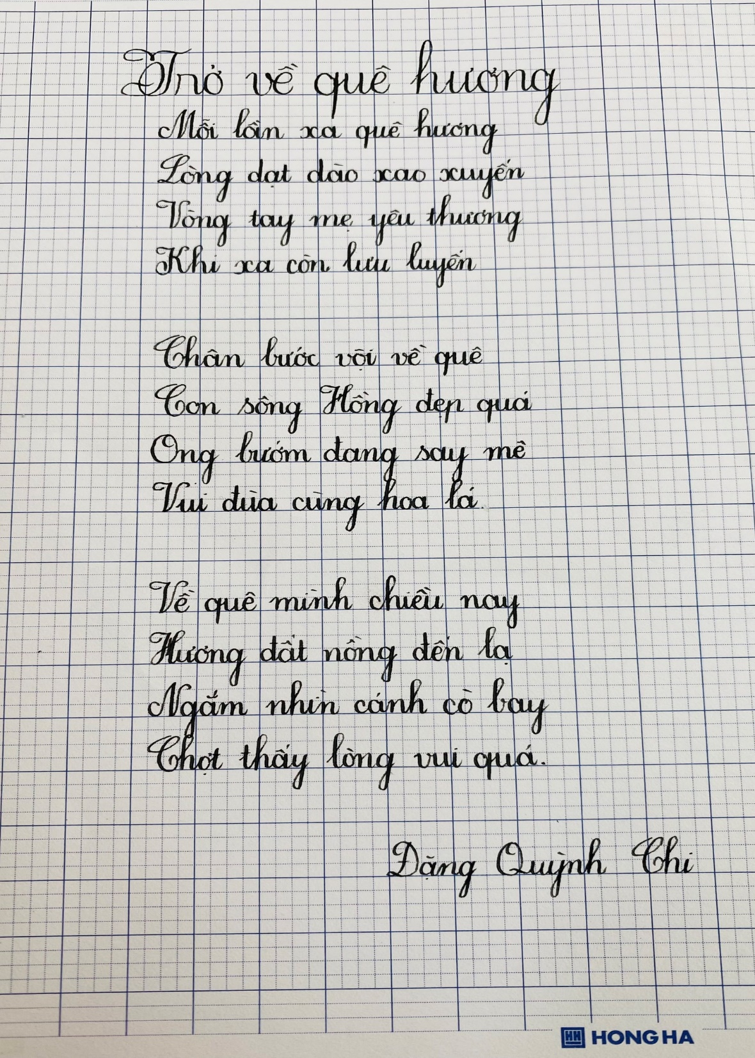

Slide 24
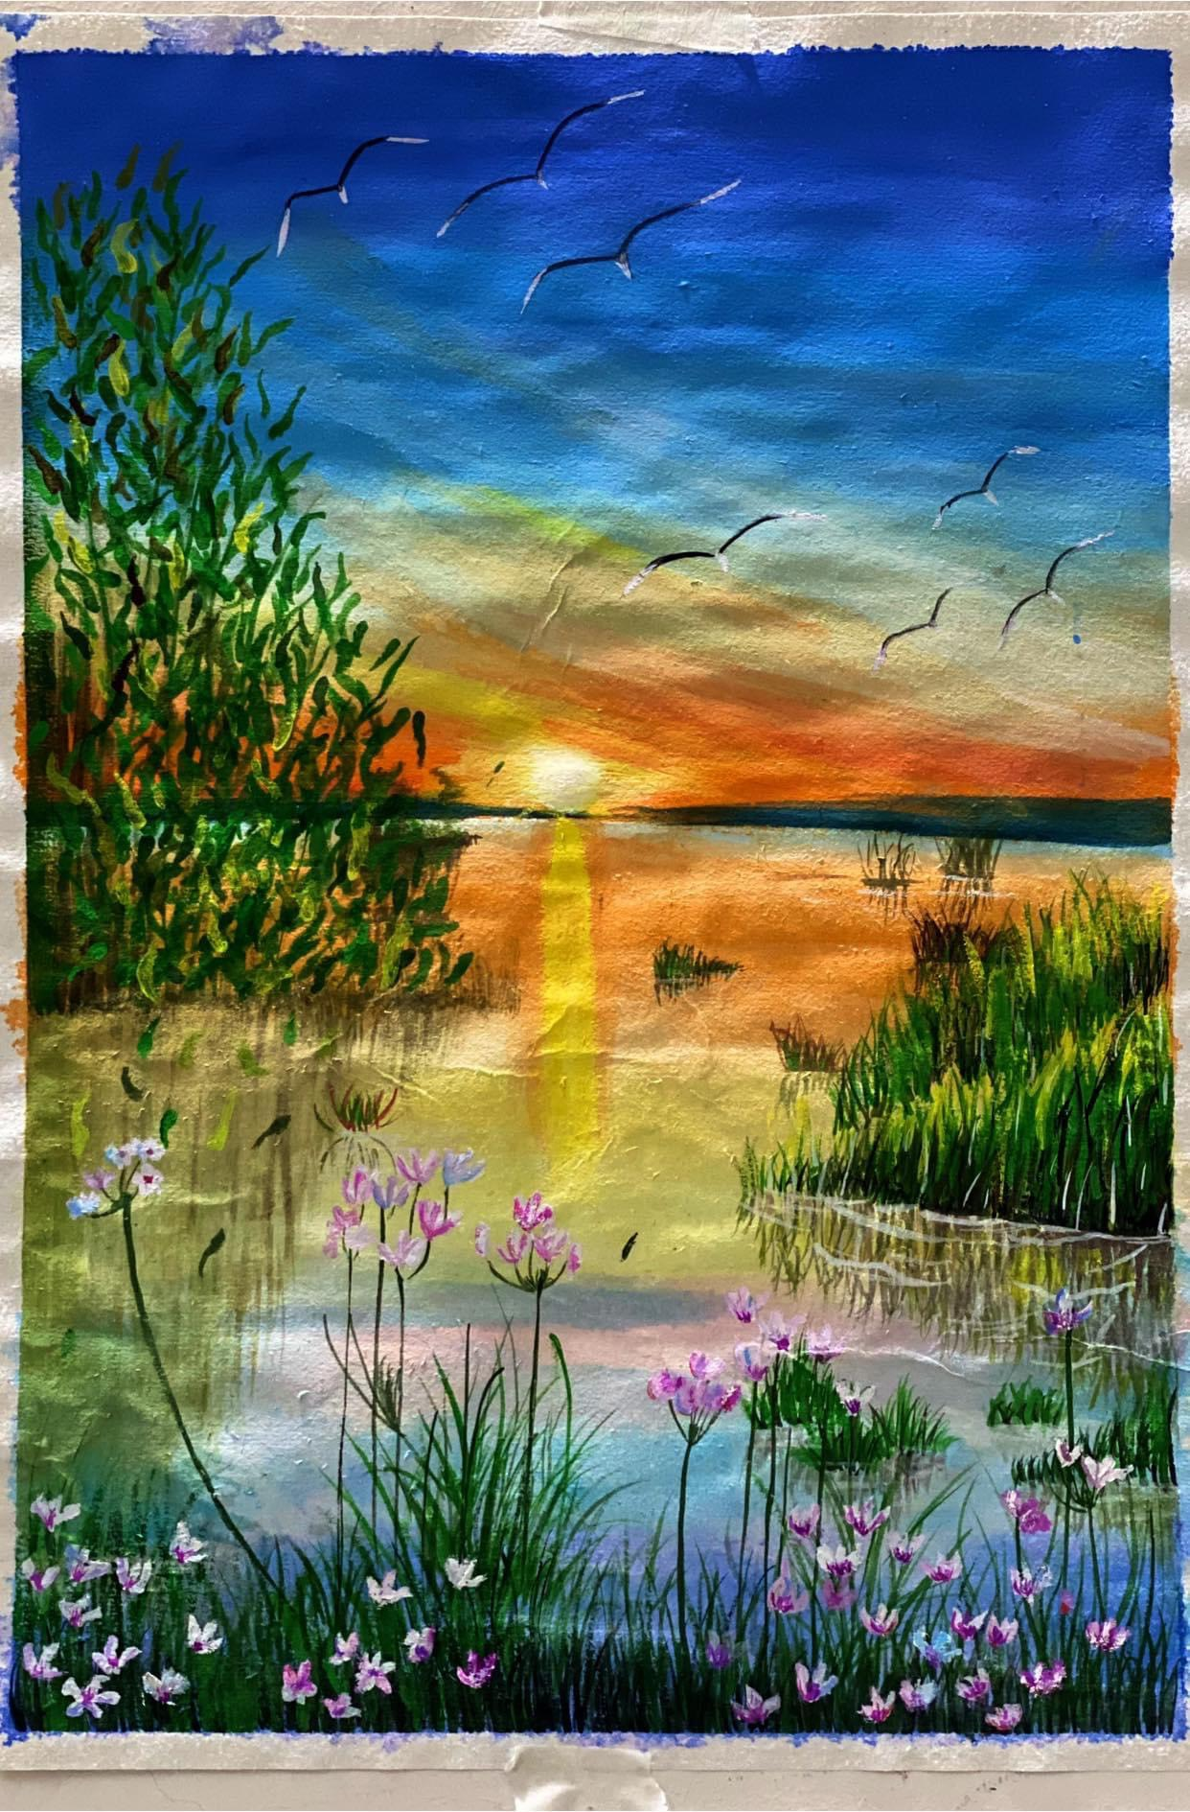
ĐẶNG NGỌC LINH – LỚP 7B

Slide 25
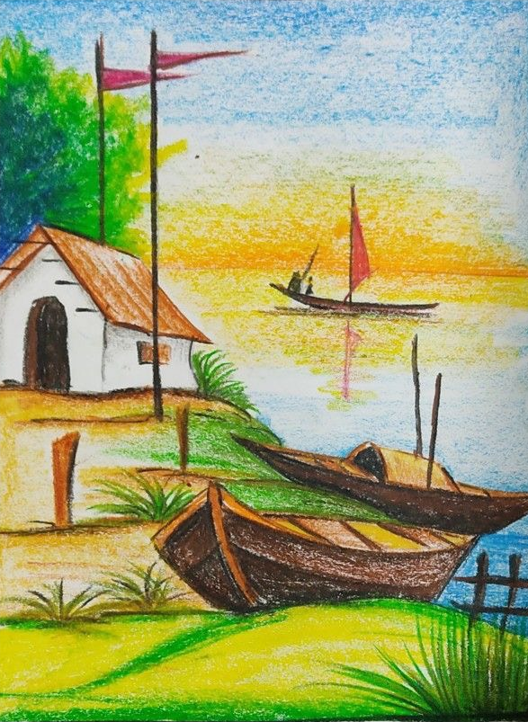
TRẦN KHÁNH NGỌC-
LỚP 7B

Slide 26
VỀ VỚI YÊU THƯƠNG
Notes:
大侠素材铺 淘宝店：https://dxpu.taobao.com/

Slide 27
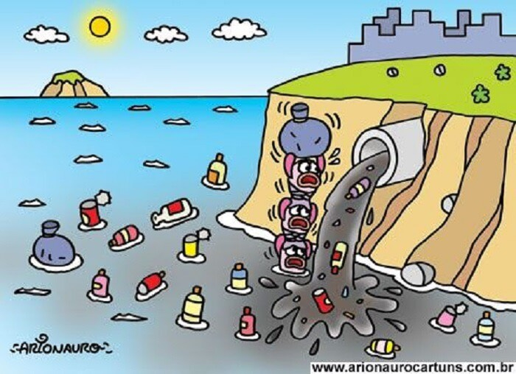
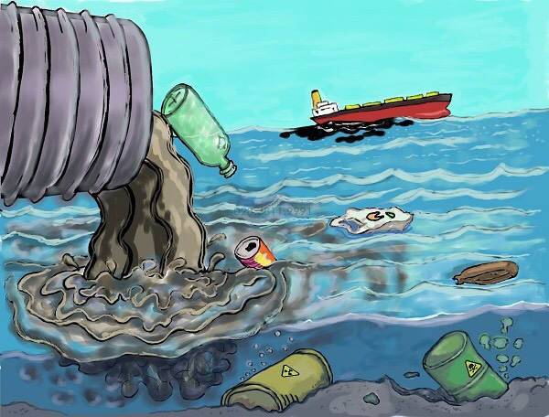



Notes:
Giáo án của Thảo Nguyên (0979818956)

Slide 28

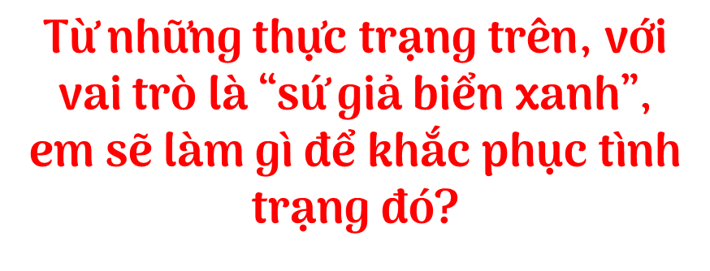
Notes:
Giáo án của Thảo Nguyên (0979818956)

Slide 29
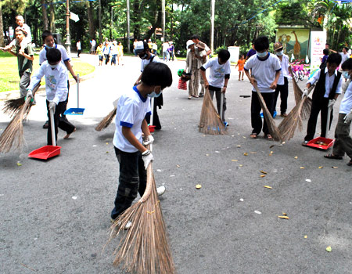
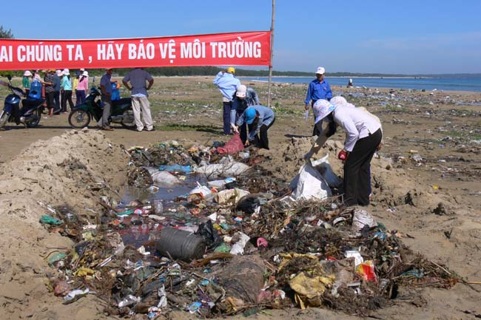
Notes:
Giáo án của Thảo Nguyên (0979818956)

Slide 30
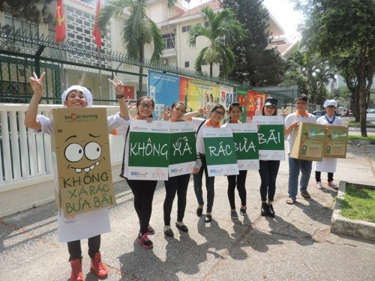
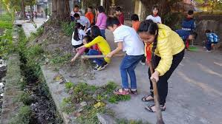
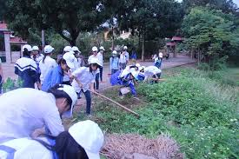
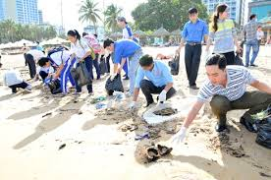
Notes:
Giáo án của Thảo Nguyên (0979818956)

Slide 31
Yêu cầu đối với tiết học sau:
Soạn kĩ các câu hỏi, hướng dẫn tìm hiểu văn bản “Người thầy đầu tiên”
Phân công nhiệm vụ cho các nhóm:
Nhóm 1,2: Tìm hiểu nhân vật thầy Đuy-sen
Nhóm 3,4: Tìm hiểu nhân vật tôi
Nhóm 5,6: Tác dụng của việc hoán đổi ngôi kể

